Slide 1
Affin almashtirishlar .Affin almashtirishlar gruppasi va uning qism gruppalari.

Slide 2
Reja:
Affin almashtirishlar.
Affin almashtirishlar gruppasi.
Qism gruppalar

Slide 3
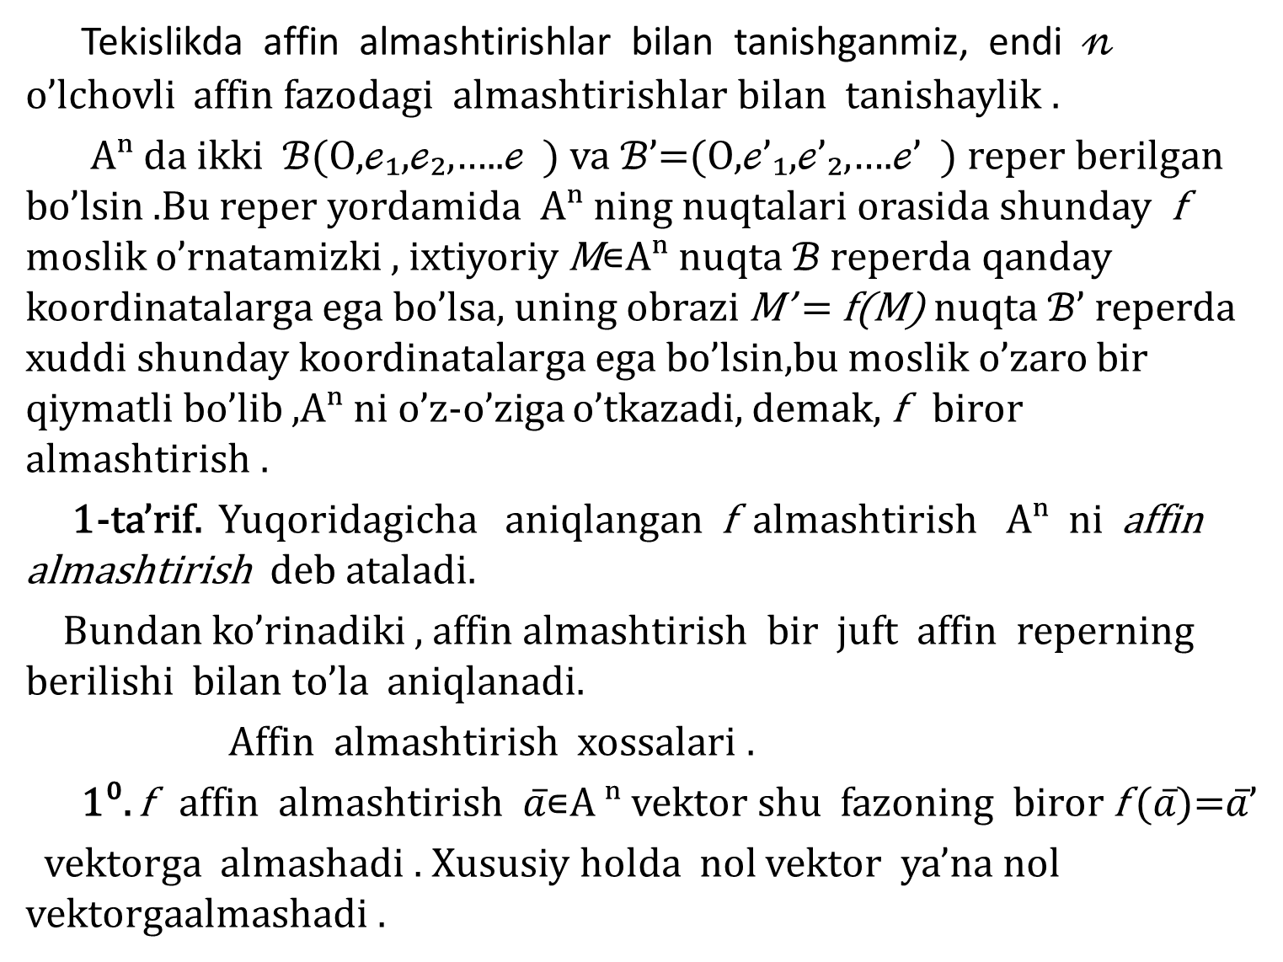
Tekislikda affin almashtirishlar bilan tanishganmiz, endi 𝓃 o’lchovli affin fazodagi almashtirishlar bilan tanishaylik .
Aⁿ da ikki ℬ(O,ℯ₁,ℯ₂,…..ℯ ) va ℬ’=(O,ℯ’₁,ℯ’₂,….ℯ’ ) reper berilgan bo’lsin .Bu reper yordamida Aⁿ ning nuqtalari orasida shunday f moslik o’rnatamizki , ixtiyoriy M$∊$Aⁿ nuqta ℬ reperda qanday koordinatalarga ega bo’lsa, uning obrazi M’ = f(M) nuqta ℬ’ reperda xuddi shunday koordinatalarga ega bo’lsin,bu moslik o’zaro bir qiymatli bo’lib ,Aⁿ ni o’z-o’ziga o’tkazadi, demak, f biror almashtirish .
1-ta’rif. Yuqoridagicha aniqlangan f almashtirish Aⁿ ni affin almashtirish deb ataladi.
Bundan ko’rinadiki , affin almashtirish bir juft affin reperning berilishi bilan to’la aniqlanadi.
Affin almashtirish xossalari .
1⁰. f affin almashtirish 𝑎̅∊A ⁿ vektor shu fazoning biror f (𝑎̅)=𝑎̅’
vektorga almashadi . Xususiy holda nol vektor ya’na nol vektorgaalmashadi .

Slide 4
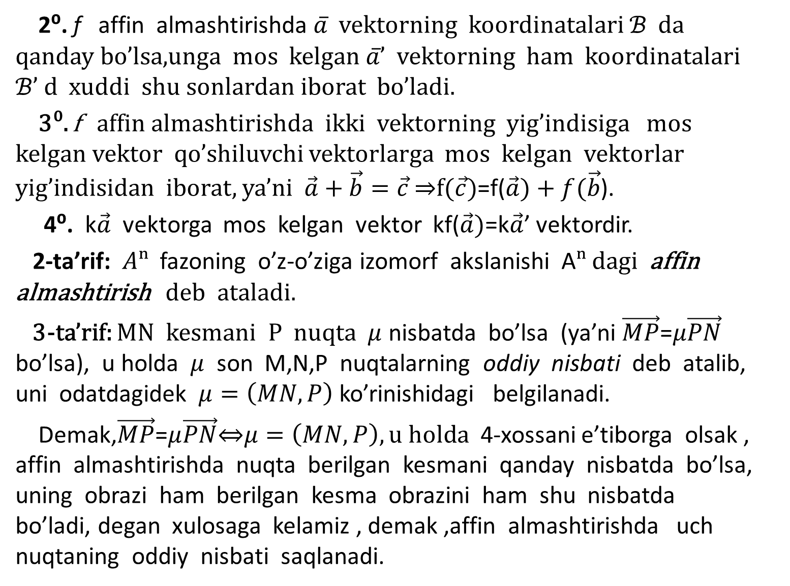
2⁰. f affin almashtirishda 𝑎̅ vektorning koordinatalari ℬ da qanday bo’lsa,unga mos kelgan 𝑎̅’ vektorning ham koordinatalari ℬ’ d xuddi shu sonlardan iborat bo’ladi.
3⁰. f affin almashtirishda ikki vektorning yig’indisiga mos kelgan vektor qo’shiluvchi vektorlarga mos kelgan vektorlar yig’indisidan iborat, ya’ni $\vec{a}+\vec{b}=\vec{c}$ ⇒f($\vec{c})$=f($\vec{a})+f(\vec{b}$).
4⁰. k$\vec{a}$ vektorga mos kelgan vektor kf($\vec{a})$=k$\vec{a}$’ vektordir.
2-ta’rif:$Aⁿ$fazoning o’z-o’ziga izomorf akslanishi Aⁿ dagi affin almashtirish deb ataladi.
3-ta’rif: MN kesmani P nuqta $μ$ nisbatda bo’lsa (ya’ni $\vec{MP}$=$μ\vec{PN}$ bo’lsa), u holda $μ$ son M,N,P nuqtalarning oddiy nisbati deb atalib, uni odatdagidek $μ=\left(MN,P\right)$ ko’rinishidagi belgilanadi.
Demak,$\vec{MP}$=$μ\vec{PN}$⇔$μ=\left(MN,P\right),u holda$4-xossani e’tiborga olsak , affin almashtirishda nuqta berilgan kesmani qanday nisbatda bo’lsa, uning obrazi ham berilgan kesma obrazini ham shu nisbatda bo’ladi, degan xulosaga kelamiz , demak ,affin almashtirishda uch nuqtaning oddiy nisbati saqlanadi.

Slide 5
5⁰. f affin almashtirishda k o’lchovli П tekislik ya’na k o’lchovli Пᵏ tekislikka almashadi,ya’ni tekislikning o’lchovi f uchun invariantdir.
Xususiy holda k=1 bo’lsa, affin almashtirishda to;g;ri chiziq ya’na to’g’ri chiziqqa almashadi.
6⁰. f affin almashtirishda parallel tekisliklar ya’na parallel tekislikka o’tadi.
Bu xossa affin almashtirishning o’zaro bir qiymatli ekanligi kelib chiqadi.

Slide 6
Affin almashtirishlar gruppasi.
Ma’lumki , almashtirishlar to’plamining gruppani hosil qilishi uchun quyidagi ikki shart bajarilishi mumkin.
1.Shu to’plamdagi ixtiyoriy ikki almashtirish ko’paytirish( kompozitsiyasi) ya’na shu to’plamga tegishli almashtirish.
2.Shu to’plamdagi har bir almashtirishga teskari almashtirish ham shu to’lamga tegishli.
Aⁿ ning barcha almashtirishlar to’plami A bilan belgilaylik .Bu to’plam bo’sh bo’lmasdan, balki uning elementlari avvalgi paragrifdagi mulohazamizga asosan cheksiz ko’pdir .A to’plamning elementlari yuqoridagi ikki shartni qanoatlantirishini ko’rsatamiz.
Ravshanki, f affin almashtirish bo’lsa, u bir juft Ɓ,Ɓ’ affin reperlarning berilishi bilan to’la aniqlanadi (affin almashtirish ta’rifiga asosan ) va aksincha.

Slide 7
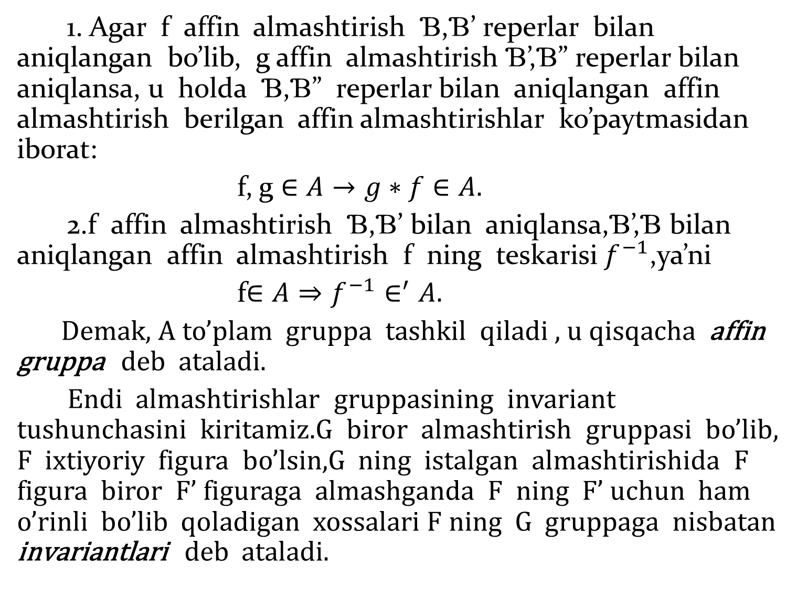
1. Agar f affin almashtirish Ɓ,Ɓ’ reperlar bilan aniqlangan bo’lib, g affin almashtirish Ɓ’,Ɓ” reperlar bilan aniqlansa, u holda Ɓ,Ɓ” reperlar bilan aniqlangan affin almashtirish berilgan affin almashtirishlar ko’paytmasidan iborat:
f, g $∈A→g∗f∈A.$
2.f affin almashtirish Ɓ,Ɓ’ bilan aniqlansa,Ɓ’,Ɓ bilan aniqlangan affin almashtirish f ning teskarisi${ f}^{−1}$,ya’ni
f$∈A⇒f^{−1}∈^{′}A.$
Demak, A to’plam gruppa tashkil qiladi , u qisqacha affin gruppa deb ataladi.
Endi almashtirishlar gruppasining invariant tushunchasini kiritamiz.G biror almashtirish gruppasi bo’lib, F ixtiyoriy figura bo’lsin,G ning istalgan almashtirishida F figura biror F’ figuraga almashganda F ning F’ uchun ham o’rinli bo’lib qoladigan xossalari F ning G gruppaga nisbatan invariantlari deb ataladi.

Slide 8
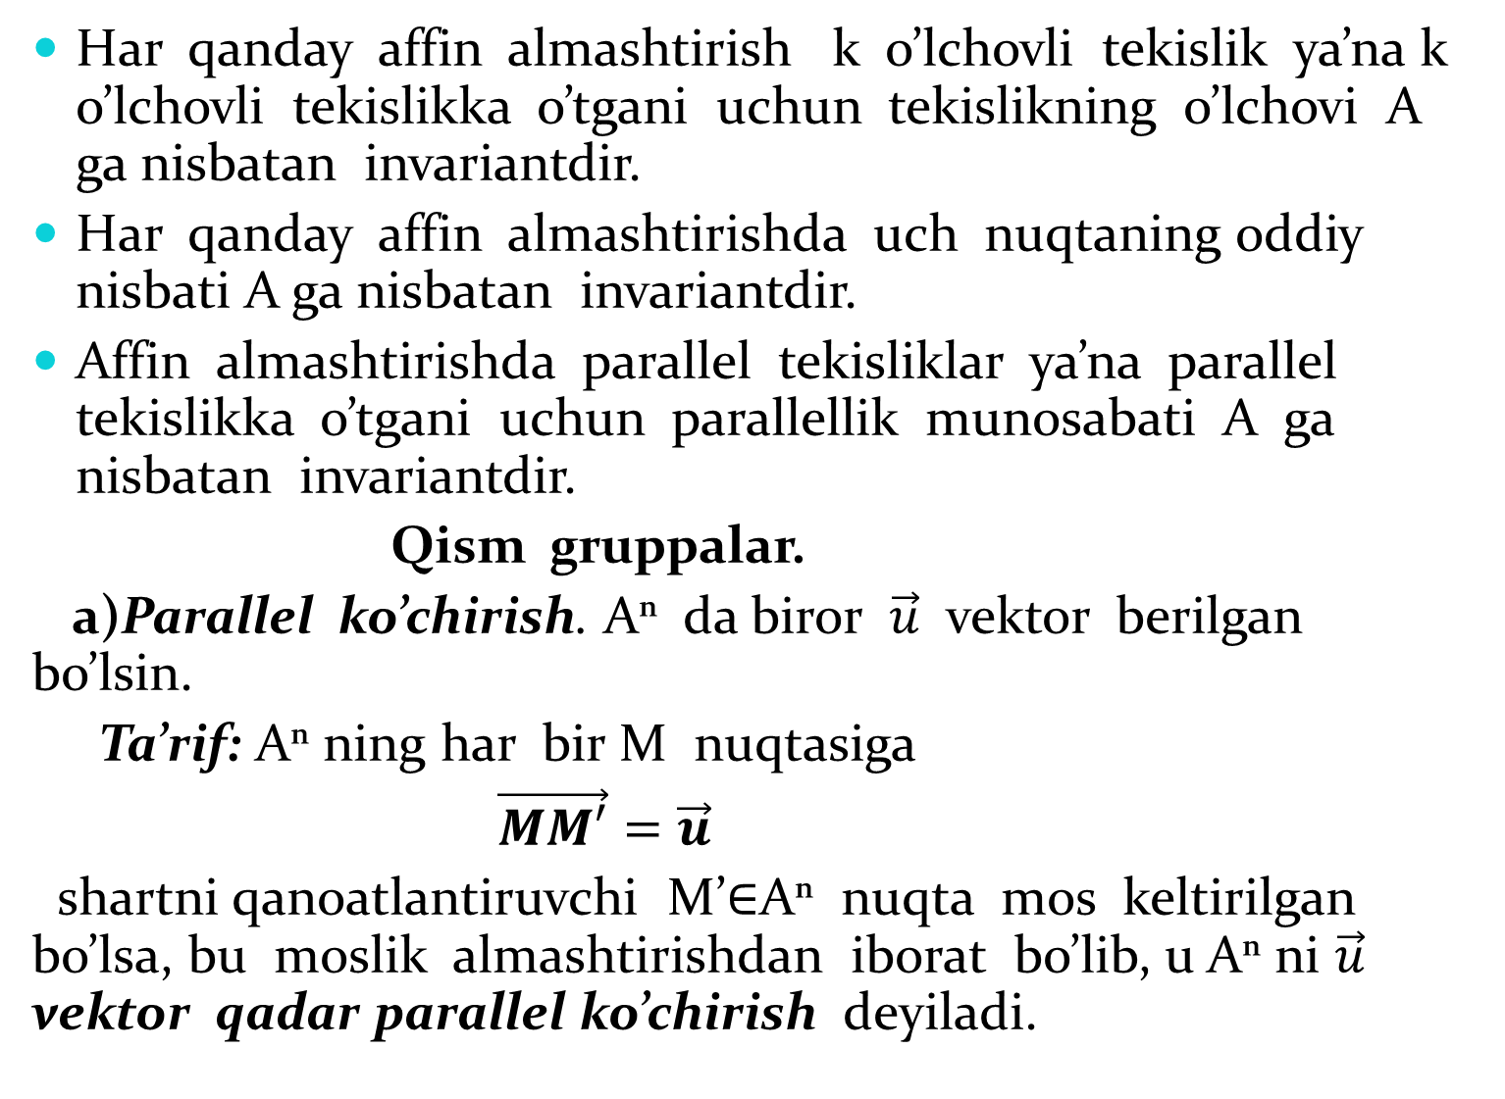
Har qanday affin almashtirish k o’lchovli tekislik ya’na k o’lchovli tekislikka o’tgani uchun tekislikning o’lchovi A ga nisbatan invariantdir.
Har qanday affin almashtirishda uch nuqtaning oddiy nisbati A ga nisbatan invariantdir.
Affin almashtirishda parallel tekisliklar ya’na parallel tekislikka o’tgani uchun parallellik munosabati A ga nisbatan invariantdir.
Qism gruppalar.
a)Parallel ko’chirish. Aⁿ da biror $\vec{u}$ vektor berilgan bo’lsin.
Ta’rif: Aⁿ ning har bir M nuqtasiga
$\vec{MM′}=\vec{u}$
shartni qanoatlantiruvchi M’$∈$Aⁿ nuqta mos keltirilgan bo’lsa, bu moslik almashtirishdan iborat bo’lib, u Aⁿ ni $\vec{u}$ vektor qadar parallel ko’chirish deyiladi.

Slide 9
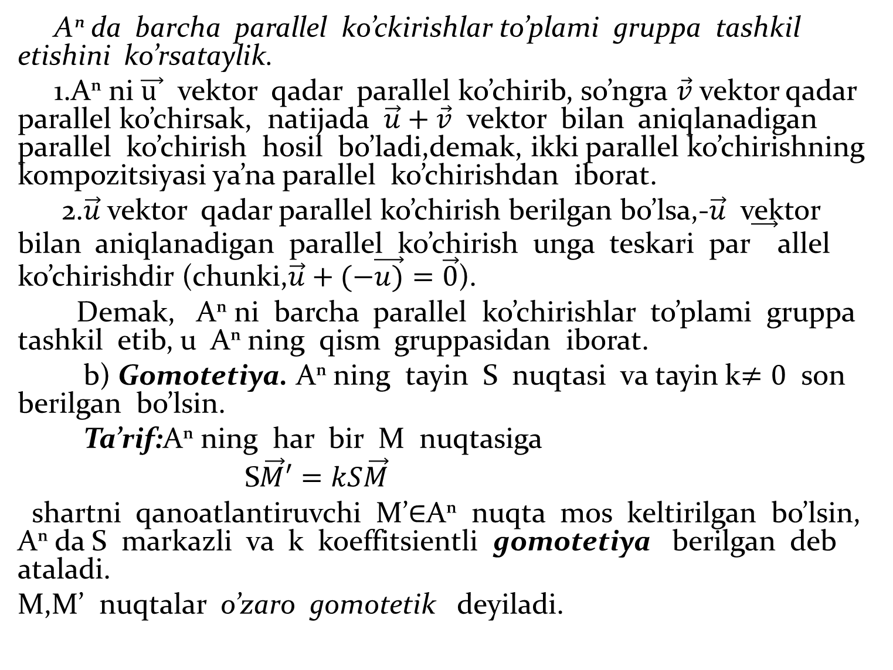
Aⁿ da barcha parallel ko’ckirishlar to’plami gruppa tashkil etishini ko’rsataylik.
1.Aⁿ ni $\vec{u }$ vektor qadar parallel ko’chirib, so’ngra $\vec{v}$ vektor qadar parallel ko’chirsak, natijada $\vec{u}+\vec{v}$ vektor bilan aniqlanadigan parallel ko’chirish hosil bo’ladi,demak, ikki parallel ko’chirishning kompozitsiyasi ya’na parallel ko’chirishdan iborat.
2.$\vec{u}$ vektor qadar parallel ko’chirish berilgan bo’lsa,-$\vec{u}$ vektor bilan aniqlanadigan parallel ko’chirish unga teskari parallel ko’chirishdir (chunki,$\vec{u}+(−\vec{u)}=\vec{0}$).
Demak, Aⁿ ni barcha parallel ko’chirishlar to’plami gruppa tashkil etib, u Aⁿ ning qism gruppasidan iborat.
b) Gomotetiya. Aⁿ ning tayin S nuqtasi va tayin k$≠0$ son berilgan bo’lsin.
Ta’rif:Aⁿ ning har bir M nuqtasiga
S$\vec{M}′=kS\vec{M}$
shartni qanoatlantiruvchi M’$∈$Aⁿ nuqta mos keltirilgan bo’lsin, Aⁿ da S markazli va k koeffitsientli gomotetiya berilgan deb ataladi.
M,M’ nuqtalar o’zaro gomotetik deyiladi.

Slide 10
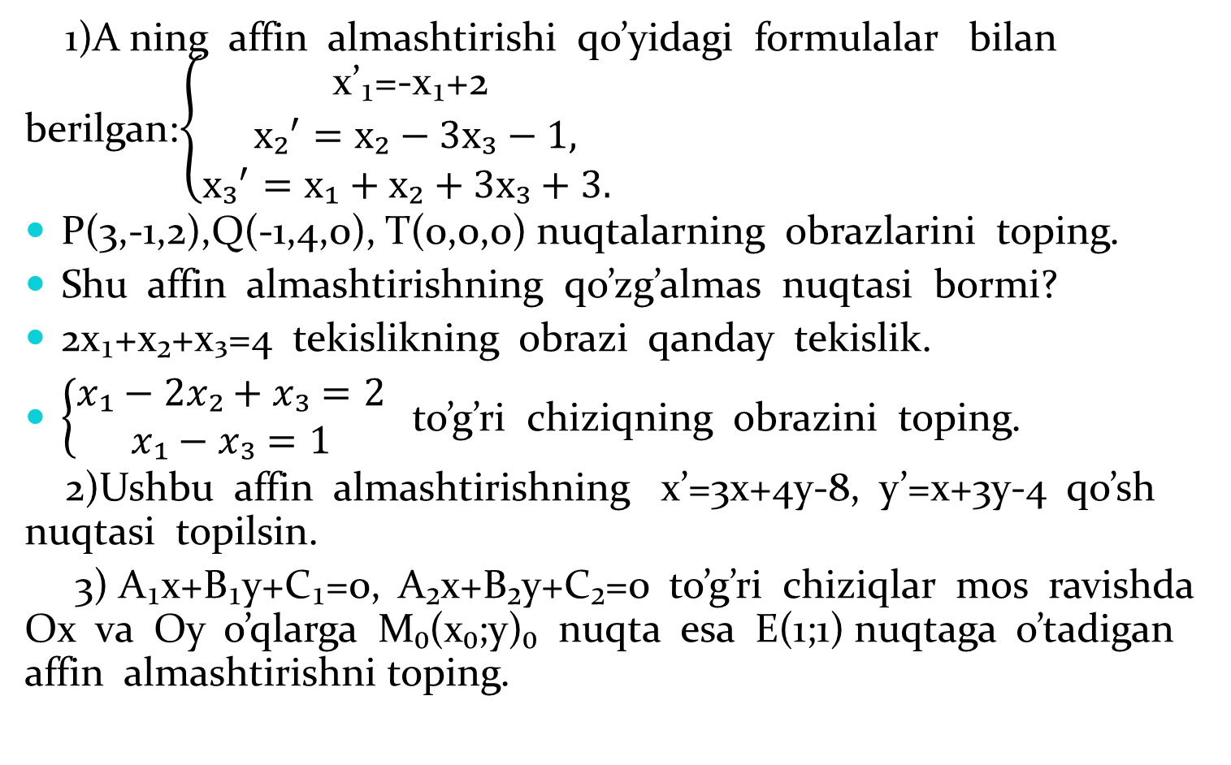
Misollar.
1)A ning affin almashtirishi qo’yidagi formulalar bilan berilgan:$\left\{\begin{aligned}\text{x}\text{’₁=−}\text{x}\text{₁+2} \\ {x₂}^{′}=x₂−3x₃−1, \\ {x₃}^{′}=x₁+x₂+3x₃+3. \end{aligned}\right.$
P(3,-1,2),Q(-1,4,0), T(0,0,0) nuqtalarning obrazlarini toping.
Shu affin almashtirishning qo’zg’almas nuqtasi bormi?
2x₁+x₂+x₃=4 tekislikning obrazi qanday tekislik.
$\left\{\begin{aligned}x₁−2x₂+x₃=2 \\ x₁−x₃=1\end{aligned}\right.$to’g’ri chiziqning obrazini toping.
2)Ushbu affin almashtirishning x’=3x+4y-8, y’=x+3y-4 qo’sh nuqtasi topilsin.
3) A₁x+B₁y+C₁=0, A₂x+B₂y+C₂=0 to’g’ri chiziqlar mos ravishda Ox va Oy o’qlarga M₀(x₀;y)₀ nuqta esa E(1;1) nuqtaga o’tadigan affin almashtirishni toping.

Slide 11
Foydalanilgan adabiyotlar.
N.D.Dadalonov, M.SH.Juraeva. “Geometriya 1-qism” Toshkent “O’qituvchi” 1996
S.V.Baxvalov , P.S.Modenov, A.S.Parxomenko “Analitik geometriyadan msalalar to’plami” Toshkent-2006.
A.Y Narmatov “Analitik geometriya” Toshkent 2008

